Slide 1
KlickDichSchlau-Tours Angebot der Woche
Ein Wochenende in Wien
Sonderangebot!

Slide 2
Wien-Wochenende
Anreise:
  zu Fuss
  oder per Anhalter
Übernachtung im Tausend-Sterne Hotel (unter freiem Himmel)
Stadtrundfahrt mit der Wiener U-Bahn

Slide 3
Das Unternehmen
KlickDichSchlau
Tours
Busreisen
Schiffsreisen
Flugreisen

Slide 4
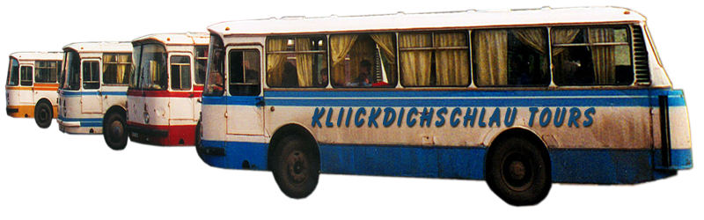
Unsere Bus-Flotte
Voll klimatisiert (es zieht überall hinein)
Top-aktuelles Retro-Design

Slide 5
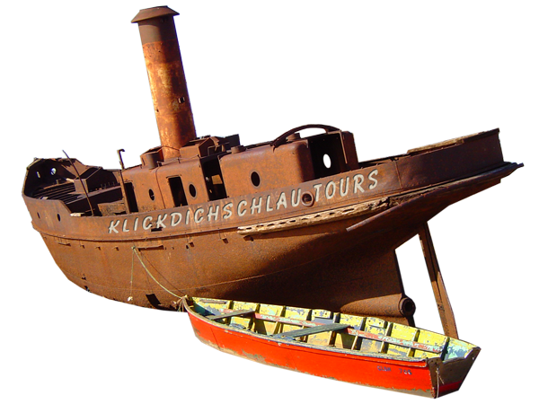
Unser Schiff
Unsinkbar
Rettungsboot

Slide 6
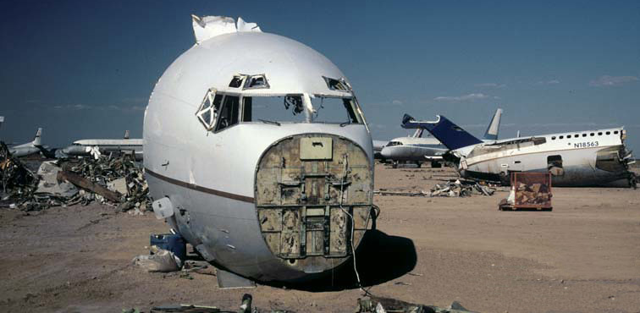
Unsere Flugzeuge
werden je nach Grösse der Reisegruppe aus Einzelteilen zusammengesetzt

Slide 7
Unsere Umsätze in €

